Slide 1
Infraestrutura de tecnologia da informação
Aula 01 – Definições
Prof Diovani Milhorim

Slide 2
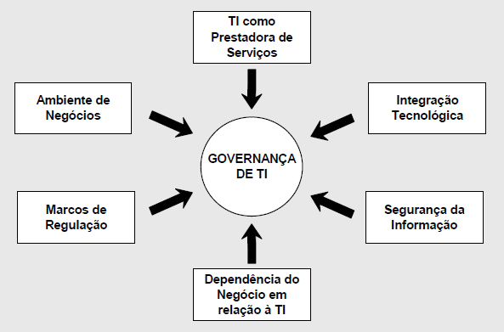
Definições –
O que é governança:

Slide 3
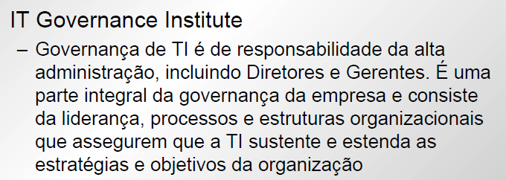
Definições –
O que é governança:

Slide 4
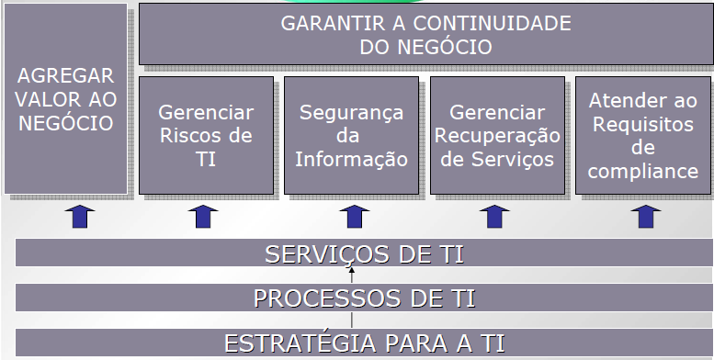
Definições –
O que é governança:

Slide 5
Definições –
O que é governança:

Slide 6
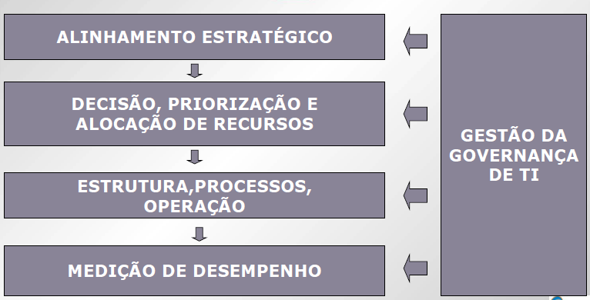
Definições –
O que é governança:

Slide 7
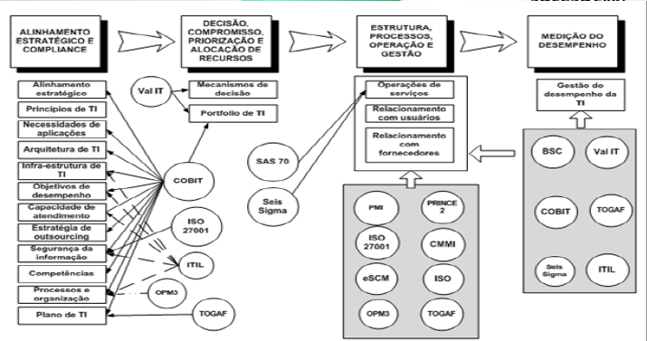
Definições –
Governança: conjunto de ações diversas

Slide 8
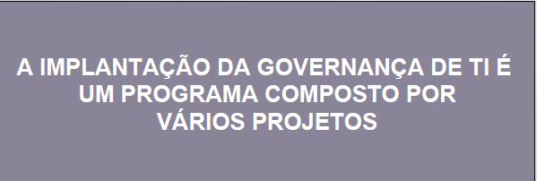
Definições –
Governança: conjunto de ações diversas

Slide 9
Definições –
Governança: Vários projetos

Slide 10
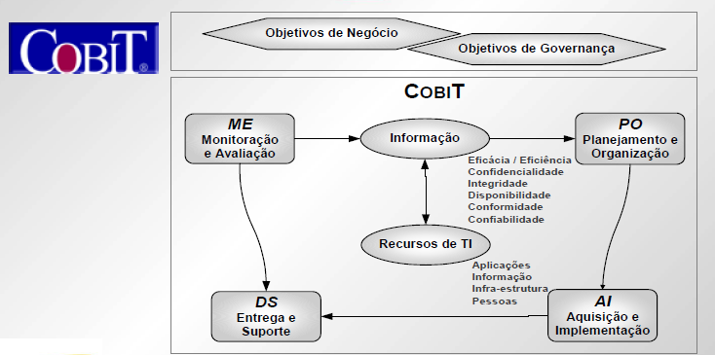
Definições –
Governança: Cobit

Slide 11
Definições –
Governança: Cobit
O Cobit auxilia a empresa a ter uma Governança de TI mais controlada, fica em um nível superior acima do Gerenciamento de Serviços de TI (ITIL) e da própria norma de Serviços de TI que é a ISO 20000,
Cobit significa (Control Objectives for Information and Related Technology) é focado no negócio, orientado a processos, baseado em controles e direcionado a métricas.
Mantido pelo ISACA (Information Systems Audit and Control Association), possui uma série de recursos que podem servir como um modelo de referência para gestão da TI, incluindo um sumário executivo, um framework, objetivos de controle, mapas de auditoria, ferramentas para a sua implementação e principalmente, um guia com técnicas de gerenciamento.

Slide 12
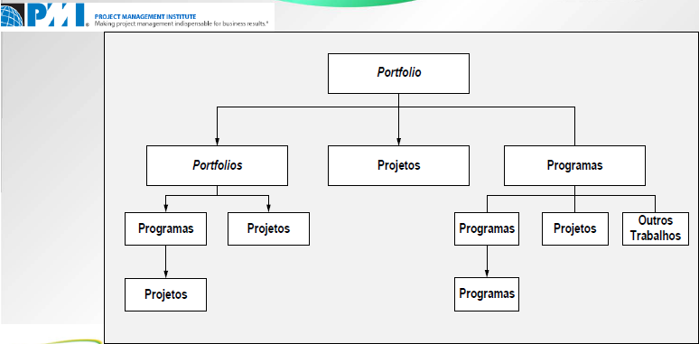
Definições –
Governança: PMI

Slide 13
Definições –
Governança: PMI
O Project Management Institute (PMI) é uma instituição internacional sem fins lucrativos que associa profissionais de gestão de projetos.
No início de 2011 já era considerada a maior associação do gênero no mundo, uma vez que integra mais de 260.000 membros em cerca de 170 países
Foco na gestão de projetos

Slide 14
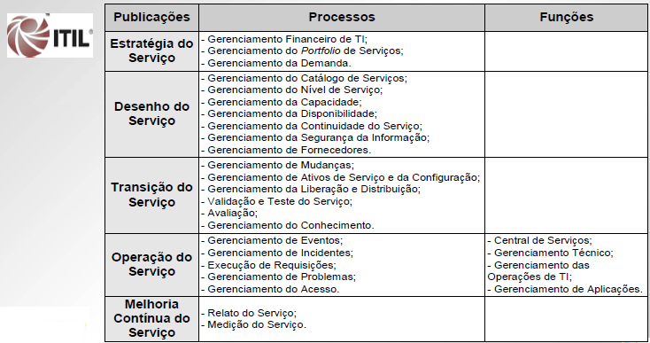
Definições –
Governança: ITL

Slide 15
Definições –
Governança: ITL
No final dos anos 1980 a CCTA (Central Computer and Telecommunications Agency), órgão do governo da Inglaterra, coletou e analisou informações de diversas organizações e selecionou as orientações mais úteis para a CCTA e seus clientes no governo britânico, a partir da necessidade do governo de ter processos organizados na área de TIC (Tecnologia da Informação e Comunicações).
Este estudo resultou num livro de orientações para ser aplicado nas empresas ligadas ao governo
.

Slide 16
Definições –
Governança: ITL
As empresas de fora do governo perceberam que essas orientações eram geralmente aplicáveis aos seus negócios e ambientes computacionais, e passaram a adotar estas orientações. O resultado deste processo, foi a compilação de uma biblioteca de melhores processos e melhores práticas de prestação e gestão de serviços de TI, que passou a ser conhecido coma Information Technology Infrastructure library.
Atualmente dividida em 5 livros trata-se de um conjunto de boas práticas em TI voltado basicamente aos serviços com enfâse no cliente.

